Slide 1
COMISSÃO PAROQUIAL DA INICIAÇÃO À VIDA CRISTÃ

Slide 2
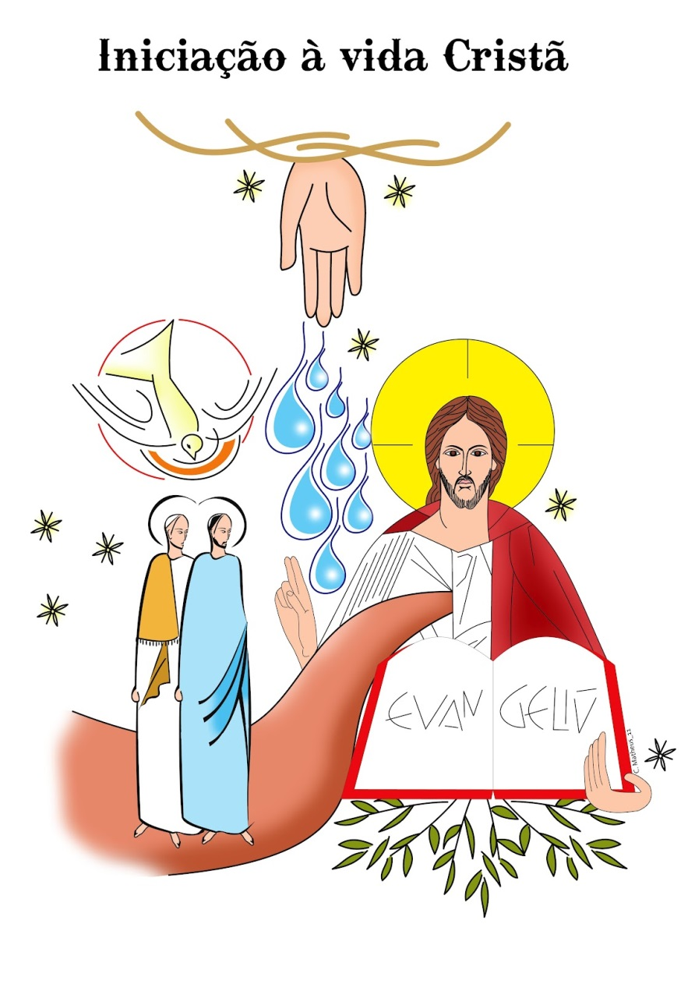
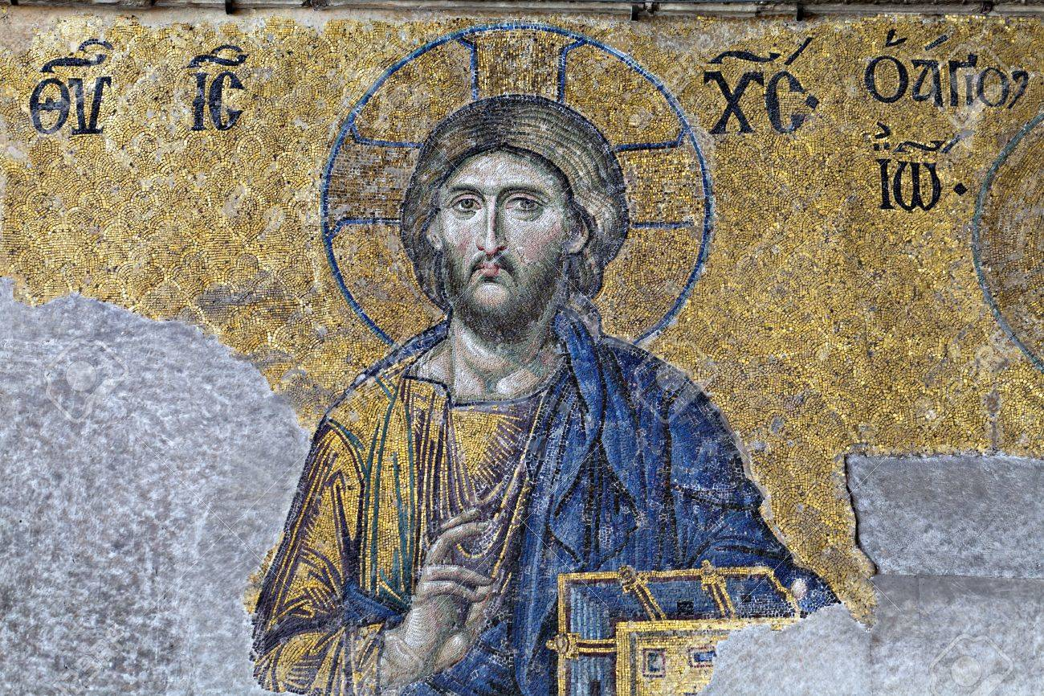
É tempo de voltar ao essencial . (Papa Francisco. Misericordiae Vultus, 10)

Slide 3
ETAPAS PARA A FORMAÇÃO DA COMISSÃO PAROQUIAL
O QUE É?
COM QUEM?
PARA QUE ?

Slide 4
A iniciação à Vida Cristã é responsabilidade de toda a comunidade...
O caminho a ser percorrido, só será possível em um trabalho de equipe...

Slide 5
A Iniciação à Vida Cristã é um processo de crescimento na fé de forma gradual e permanente, que acontece numa comunidade eclesial.
A Iniciação à Vida Cristã visa transformar a fé inicial em uma fé progressivamente adulta( madura), cada vez mais convicta e comprometida.

Slide 6
No processo vai se fortalecendo o encontro pessoal com Jesus e com o Evangelho de maneira mais intensa através de uma experiência fascinante (DAp 277), que leve a uma adesão, comunhão e intimidade plena com Ele, caminho, verdade e vida (Jo 14, 6).

Slide 7
A Iniciação à Vida Cristã tem como inspiração o catecumenato que não se limita à celebração dos sacramentos, mas a um progressivo mergulhar no mistério, dando valor a tempos, etapas com suas celebrações, símbolos, ritos, benções… Um caminho a percorrer

Slide 8
AGORA vamos assistir a um vídeo que nos apresenta os elementos fundamentais de um PROCESSO. Fiquemos atentos para identificar tais elementos ...

Slide 9
Qual o PROCESSO apresentado no vídeo?
?
COLHEITA
PREPARO
SECAGEM
Quais elementos foram identificados nesse PROCESSO?
?

Slide 10
Mas está faltando o elemento inicial que se dá antes da colheita... O que seria? E no final?
SEMEADURA
COLHEITA
PREPARO
SECAGEM
CAFEZINHO

Slide 11
COMISSÃO PAROQUIAL
“Da Igreja recebemos a tradição da fé, nela a nutrimos e, a partir dela e por ela, somos enviados a evangelizar. A comunidade eclesial é, portanto, o lugar privilegiado para a experiência da vida cristã, bem como a fonte de onde deve brotar o testemunho como proposta de um novo estilo de vida a todos quantos querem, já aqui neste mundo, assumirem a vida em plenitude proposta por Jesus (Jo 10,10).

Slide 12
O Documento 107, fruto da 55a Assembleia dos Bispos do Brasil, tem como objetivo indicar o itinerário a ser seguido para formar discípulos missionários, bem como transformar as comunidades, assim como toda a Igreja, em “Casa de Iniciação Cristã”. Isto quer dizer que, é nesta vivência comunitária que se gera e se vive o testemunho do Evangelho, e o exercício do fiel seguimento de Cristo. Assim sendo, a comunidade não poderá fechar-se em si mesma, mas abrir-se a uma constante acolhida.

Slide 13
A consolidação, portanto, os direcionamentos, de forma compreendida, integrada e assumida, certamente darão rumo à ação evangelizadora da Igreja em nosso momento atual. É um processo vivido e desenvolvido pela Comunidade Eclesial de forma que a missionariedade da Igreja esteja apontando para o seu momento, a sua realidade.

Slide 14
A vida cristã, como modelo de “vida em plenitude” desenvolve-se desta maneira, numa experiência de comunhão com o seu Mestre, tendo em vista o convite, por meio da ação evangelizadora, sempre situada no seu contexto, ancorada no essencial evangélico. Todavia, aberta a novos horizontes que precisam ser desbravados e que esperam o alcance do Evangelho para um novo sentido”. * Pe. Carlos César de Sousa é Mestre em Teologia Sistemática na área de Bíblia, pela Faculdade Jesuíta de Filosofia e Teologia de Belo Horizonte

Slide 15
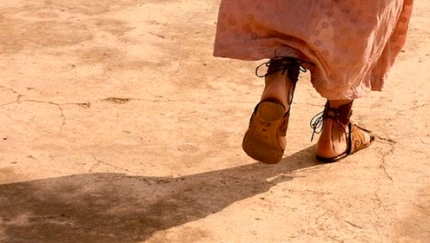
Concluindo... Qual a relação que esse processo apresentado no vídeo e complementado no plenário tem com a IVC?

